Slide 1

Пожарная безопасность для дошкольников
Пожарная безопасность — важная тема для дошкольников. Необходимо обучать детей правилам поведения при пожаре.
Знание простых правил поможет избежать беды и действовать правильно в случае опасности. Регулярные тренировки и игры на тему пожарной безопасности закрепят знания и научат действовать уверенно в случае чрезвычайной ситуации.

Slide 2
Причины возникновения пожаров
Пожары могут возникать из-за неосторожного обращения с огнём. Важно помнить, что играть со спичками или розетками очень опасно — это может привести к пожару.
Иногда причиной пожара становится поломка проводов или неисправные электроприборы, такие как обогреватели или плиты.Также опасно оставлять их включенными без присмотра.
Чтобы избежать беды, нужно быть внимательным и осторожным!

Slide 3

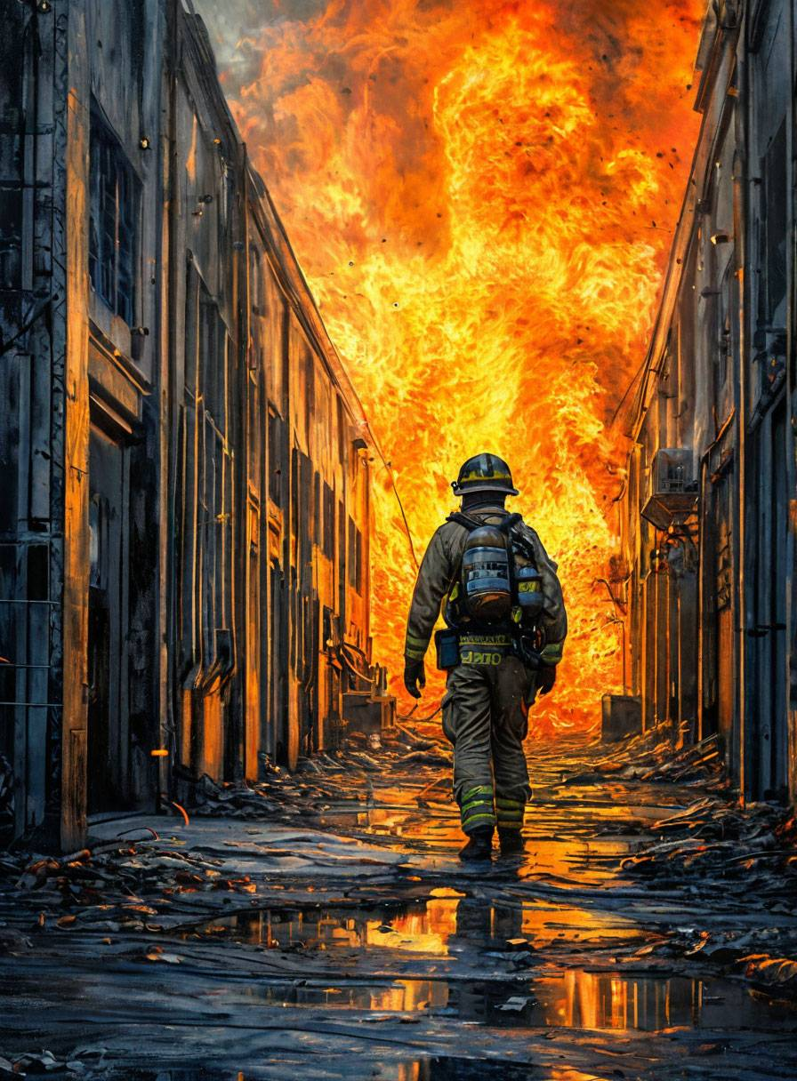
Правила поведения при пожаре
При пожаре нельзя паниковать. Нужно позвонить в пожарную службу по номеру 101. Следует быстро и спокойно покинуть помещение, не забывая закрыть за собой дверь.
Если в помещении много дыма, нужно нагнуться или ползти к выходу, так как воздух внизу чище.
Главное — не прятаться под кроватью или в шкафу, а сразу искать безопасный путь на улицу.
Пожарным будет легче помочь, если вы окажетесь в безопасном месте!

Slide 4
Что делать, если загорелся телевизор
Если вы увидели, что телевизор начал дымиться или гореть, ни в коем случае не трогайте его руками и не пытайтесь потушить водой — это может быть очень опасно!
Лучше сразу скажите взрослым, чтобы они помогли накрыть телевизор плотной тканью или использовали огнетушитель. После этого нужно быстро покинуть помещение и вызвать пожарных по номеру 101. Помните: ваша безопасность важнее всего!

Slide 5
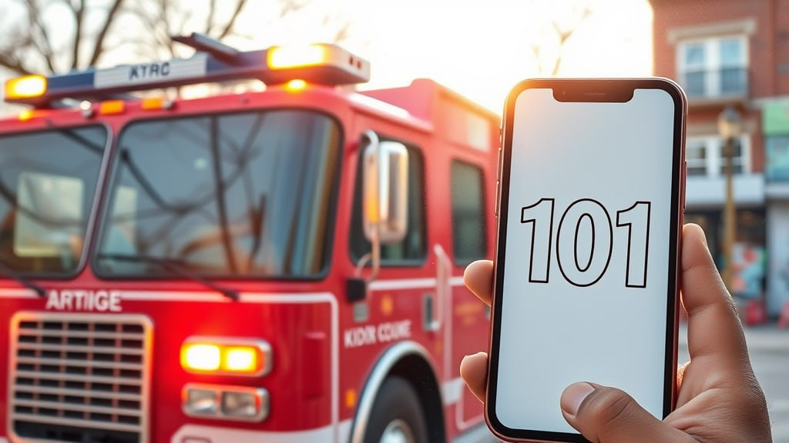

Как вызвать пожарных
В случае пожара нужно немедленно позвонить по номеру 101 или 112. Говорите чётко и спокойно, не паникуйте, сообщите адрес и что случилось.
Если вы не можете дозвониться до пожарных самостоятельно, попросите о помощи взрослых или соседей.
Помните: чем быстрее вы сообщите о пожаре, тем скорее приедут спасатели и смогут помочь всем, кто находится в опасности. Главное — не бояться и действовать правильно!

Slide 6
Правила обращения с электроприборами
Не включайте электроприборы без разрешения взрослых.
Не тяните за шнур, чтобы выключить прибор.
Никогда не трогайте включенные электроприборы, шнуры и розетки мокрыми руками — это опасно!
Не оставляйте приборы включенными без присмотра, даже если они работают всего пару минут.
Не включайте слишком много приборов в одну розетку — она может сломаться или загореться.
Играйте только в безопасных местах — подальше от розеток, проводов и работающих электроприборов.

Slide 7
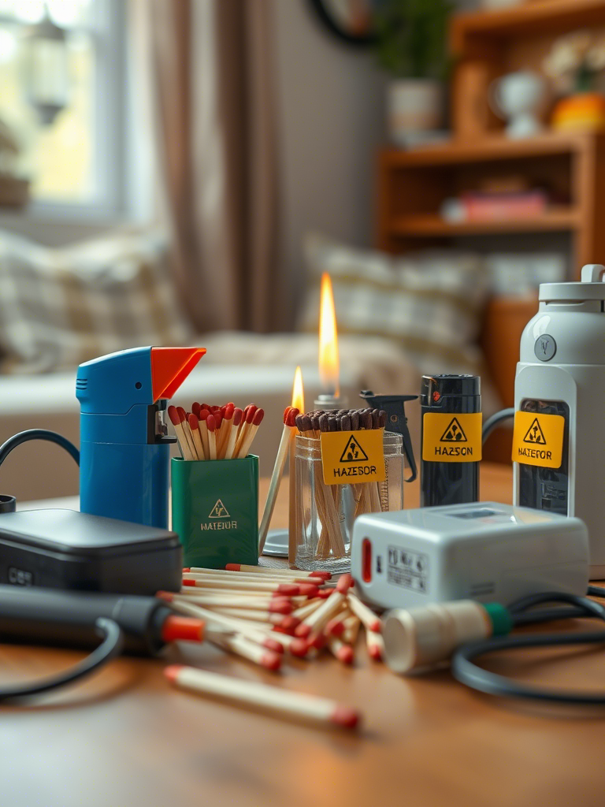
Пожароопасные предметы в доме
В доме есть предметы, которые могут стать причиной пожара. Это спички, зажигалки, свечи, а также электроприборы: утюг, чайник, обогреватель и другие.
Никогда не играйте со спичками и зажигалками — это очень опасно! Будьте осторожны с утюгом, чайником и другими электроприборами, и не оставляйте включенные приборы без присмотра.

Slide 8

Спички и зажигалки — не игрушка
Спички и зажигалки — это опасные предметы, которые не предназначены для игр. Они могут стать причиной пожара, который опасен для жизни и здоровья.
Если вы нашли спички или зажигалку, ни в коем случае не берите их в руки и не пытайтесь зажечь. Отнесите их взрослым, чтобы они убрали эти предметы в безопасное место. Важно помнить, что со спичками и зажигалками могут обращаться только взрослые.

Slide 9
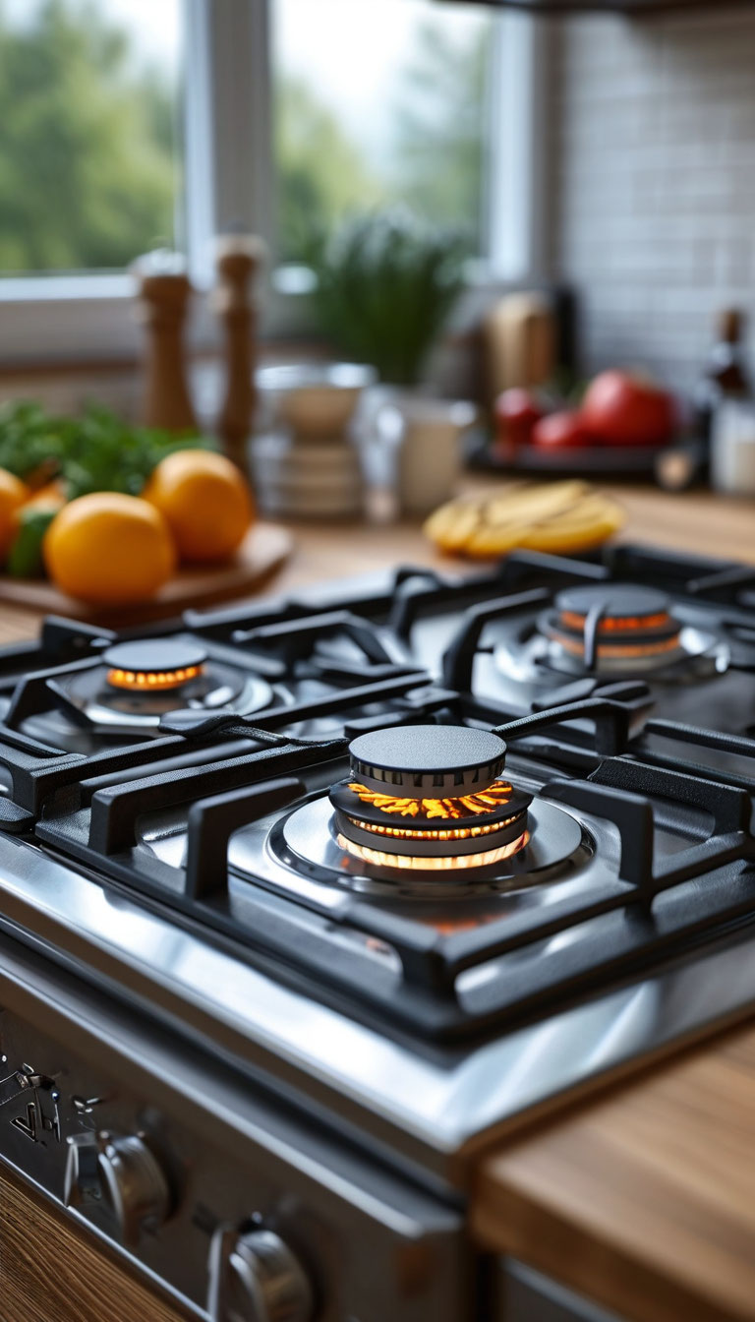

Правила пользования газовой плитой
Газовая плита — это бытовой прибор, который может быть опасен, если не соблюдать правила пользования. Перед использованием плиты убедитесь, что рядом нет легковоспламеняющихся предметов.
Включать и выключать плиту могут только взрослые, а дети ни в коем случае не должны подходить к ней без присмотра. Не оставляйте включённую плиту без присмотра.

Slide 10
Эвакуация из дома при пожаре
При первых признаках пожара немедленно покиньте дом. Двигайтесь к выходу низко пригнувшись или ползком, так как дым и жар поднимаются вверх. Если есть возможность, закройте нос и рот влажной тканью, чтобы защититься от дыма.
Ни в коем случае не прячьтесь в шкафах или под кроватями — это затруднит поиск вас спасателями. Помните: главное — сохранять спокойствие и действовать быстро.

Slide 11
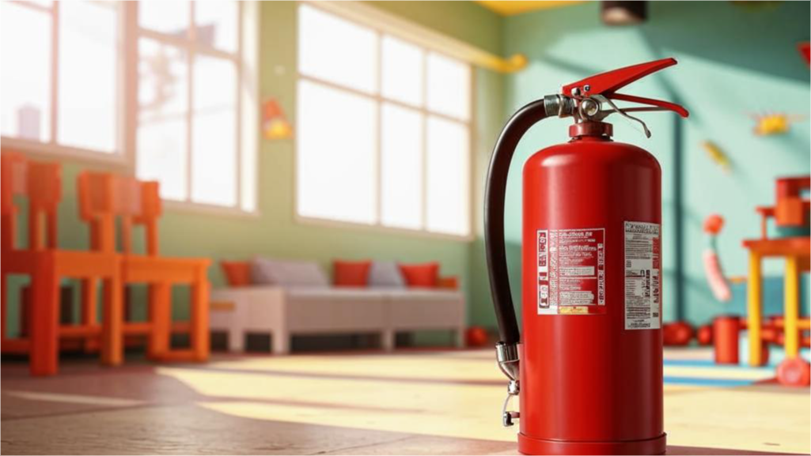
Средства пожаротушения для детей
Огонь можно потушить разными способами. Огнетушитель — специальный баллон, которым пользуются взрослые. Если нет огнетушителя, подойдёт плотная ткань или песок.
Вода тоже помогает потушить пожар, но её нельзя использовать, если горит электроприбор или масло.
Запомните: если огонь большой, не пытайтесь справиться с ним сами, а сразу зовите взрослых и вызывайте пожарных.

Slide 12
Пожарная безопасность в лесу
Лес — это дом для многих животных и растений, поэтому важно беречь его от пожара. Никогда не разжигайте костёр без взрослых и не оставляйте его горящим. Если вы заметили маленький огонь или дым, скажите об этом взрослым сразу же.
Не бросайте в лесу мусор, особенно стеклянные бутылки: они могут сфокусировать солнечный свет и вызвать пожар. Помните: в лесу нужно быть осторожным и внимательным, чтобы сохранить природу.

Slide 13
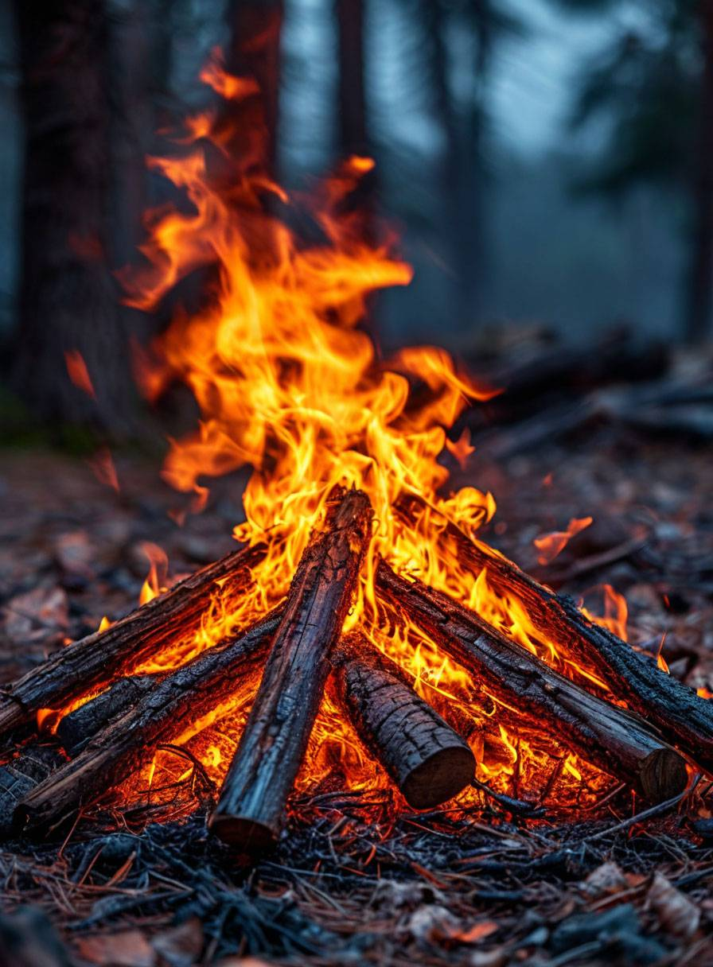
Правила поведения возле костра
Костёр — это источник тепла и веселья, но он также может стать причиной пожара, если относиться к нему безответственно. Возле костра нельзя играть, бегать и прыгать.
Нужно быть внимательным и не оставлять костёр без присмотра. Никогда не разводите огонь вблизи деревьев, сухой травы или других легковоспламеняющихся материалов. Если ты развёл костёр, засыпь его землёй или залей водой перед уходом.

Slide 14
Действия при запахе дыма
Если ты почувствовал запах дыма, не паникуй, но действуй быстро. Скажи об этом взрослым — они знают, что делать. Не пытайтесь самостоятельно найти источник дыма.
Если дым сильный, закрой нос и рот влажной тканью или рукавом, чтобы не надышаться им. Не прячься под кроватью или в шкафу — это опасно! Постарайся найти безопасный выход из помещения, двигаясь ближе к полу, где воздух чище.
Помни: главное — сохранять спокойствие и действовать правильно.

Slide 15
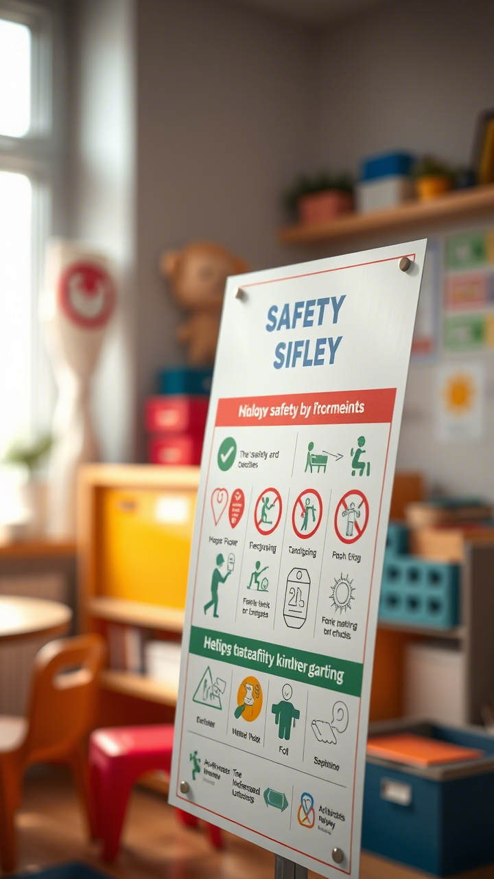
Повторение основных правил пожарной безопасности
Никогда не играй со спичками и зажигалками.
Нельзя оставлять без присмотра включенные электроприборы.
Не трогай розетки и провода мокрыми руками.
В лесу не разжигай костёр без взрослых.
При запахе дыма нужно немедленно сообщить взрослым.
Звони в пожарную службу по номеру 101 или 112.
Если видишь огонь или дым, ни в коем случае не пытайся потушить его сам — это может быть опасно.

